Slide 1
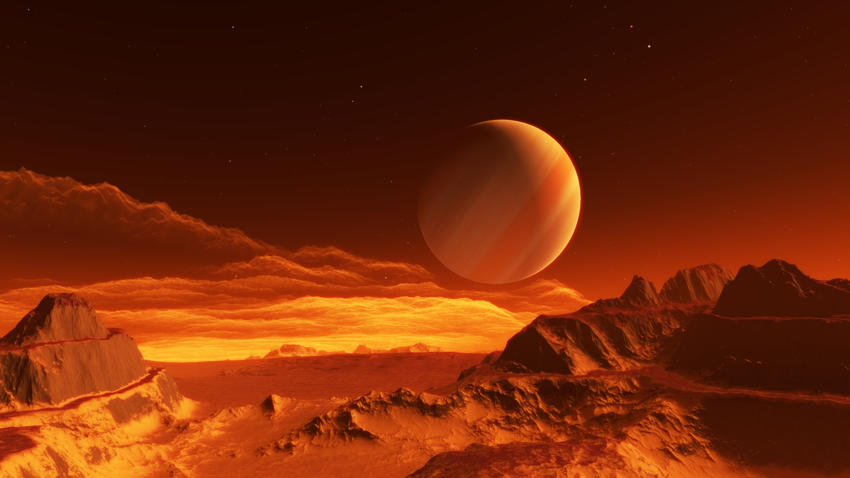
V открытые межрегиональные юношеские научные чтения им. Сергея Павловича Королева
«Информационные и мультимедийные технологии» «IT-ВСЕЛЕННАЯ»
Тема проекта: "Марсианские хроники: Исследование Красной планеты"
Руководитель проекта:
Дьяконов Эрчимэн Евгеньевич
педагог доп. образования
Выполнил: Егоров Алмаз
ученик класса «4»
МАОУ НПСОШ №2

Slide 2
Актуальность и проблема
Актуальность
Изучение космоса как ключевое направление науки
Популяризация науки среди молодежи
Технологический прогресс
Проблема
Низкий интерес к науке среди детей и подростков:
Отсутствие доступных образовательных ресурсов:
Сложность восприятия научных концепций:

Slide 3
Цель и задачи
Создать интерактивную обучающую игру в Roblox Studio, которая в увлекательной форме познакомит детей с изучением Марса, его особенностями и научными миссиями, а также повысит их интерес к космосу и небесным телам.
Изучение темы исследования Марса
Изучение движка Roblox Studio
Разработка концепции игры
Разработка игрового мира
Реализация игровых механик
Тестирование и обратная связь

Slide 4
Теоретическая часть
Марс - четвертая по удаленности от Солнца и седьмая по размеру планета Солнечной системы. Из-за характерного оттенка на ночном небе ее часто называют Красной планетой.

Slide 5
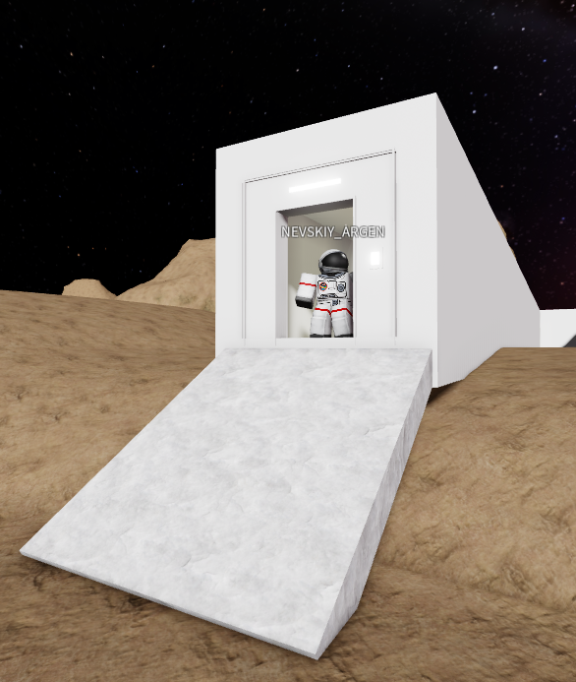
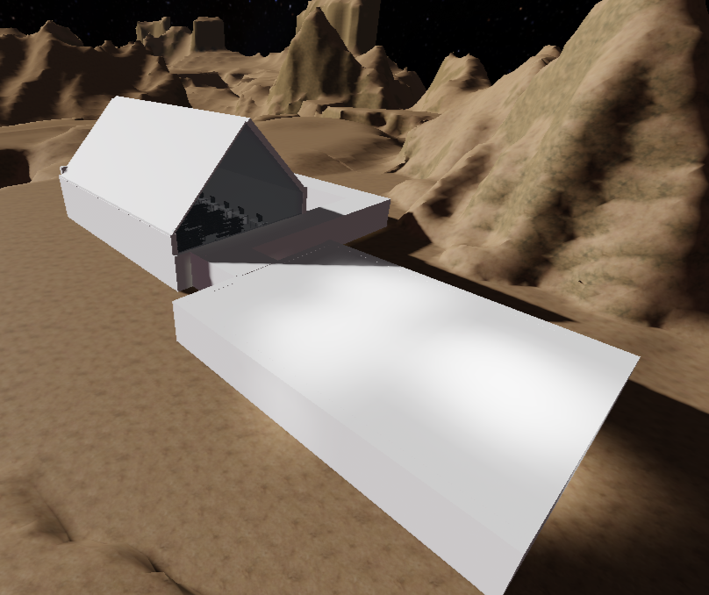
Изучение Марса.

Slide 6
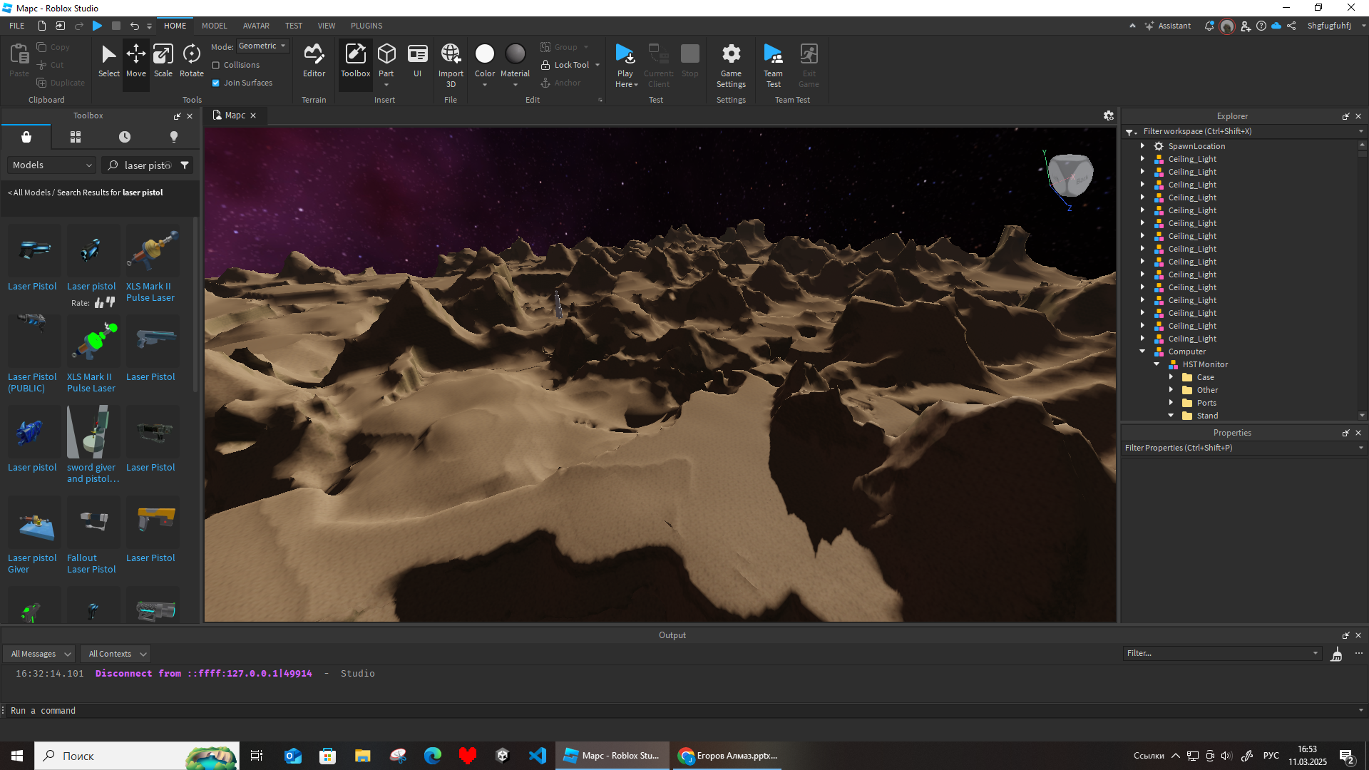
Практическая часть
Марсианская поверхность

Slide 7
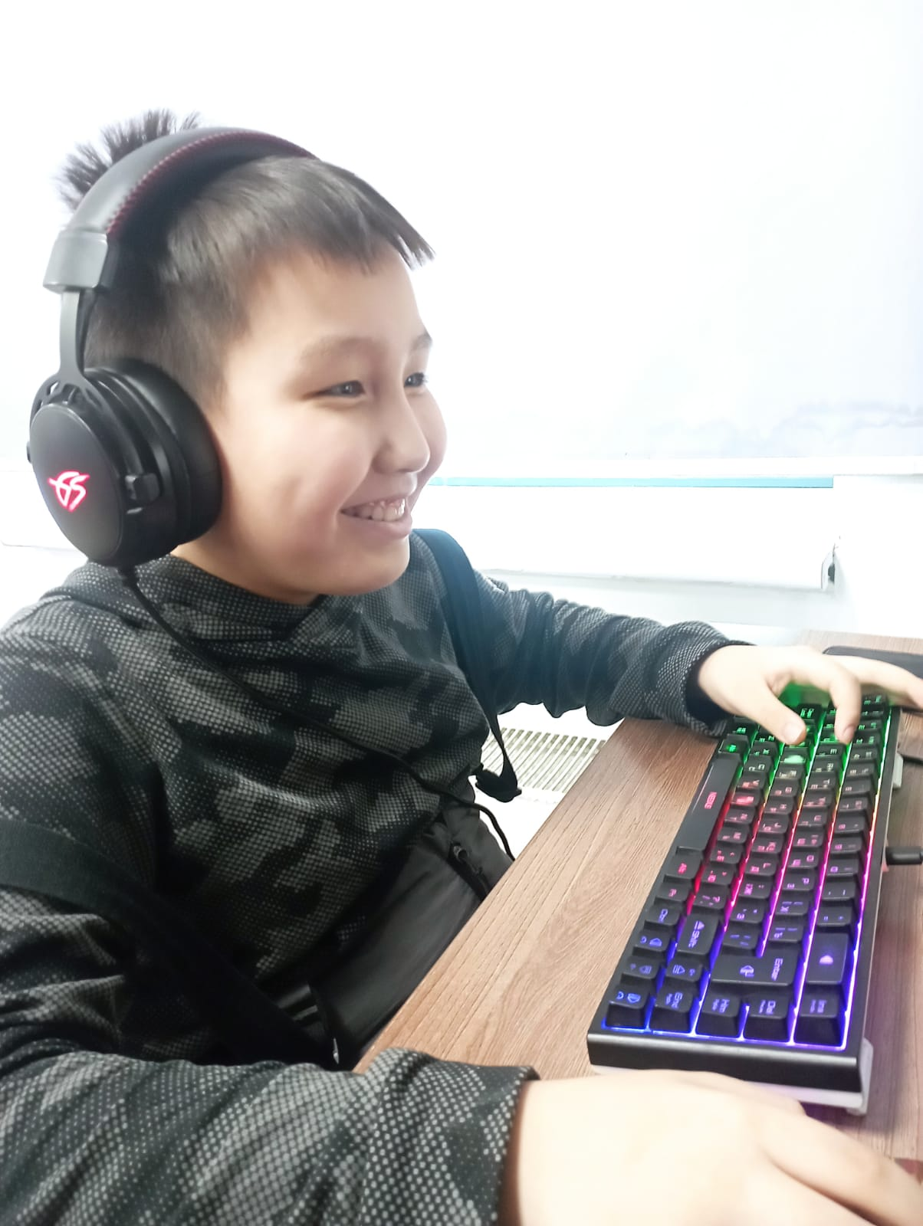
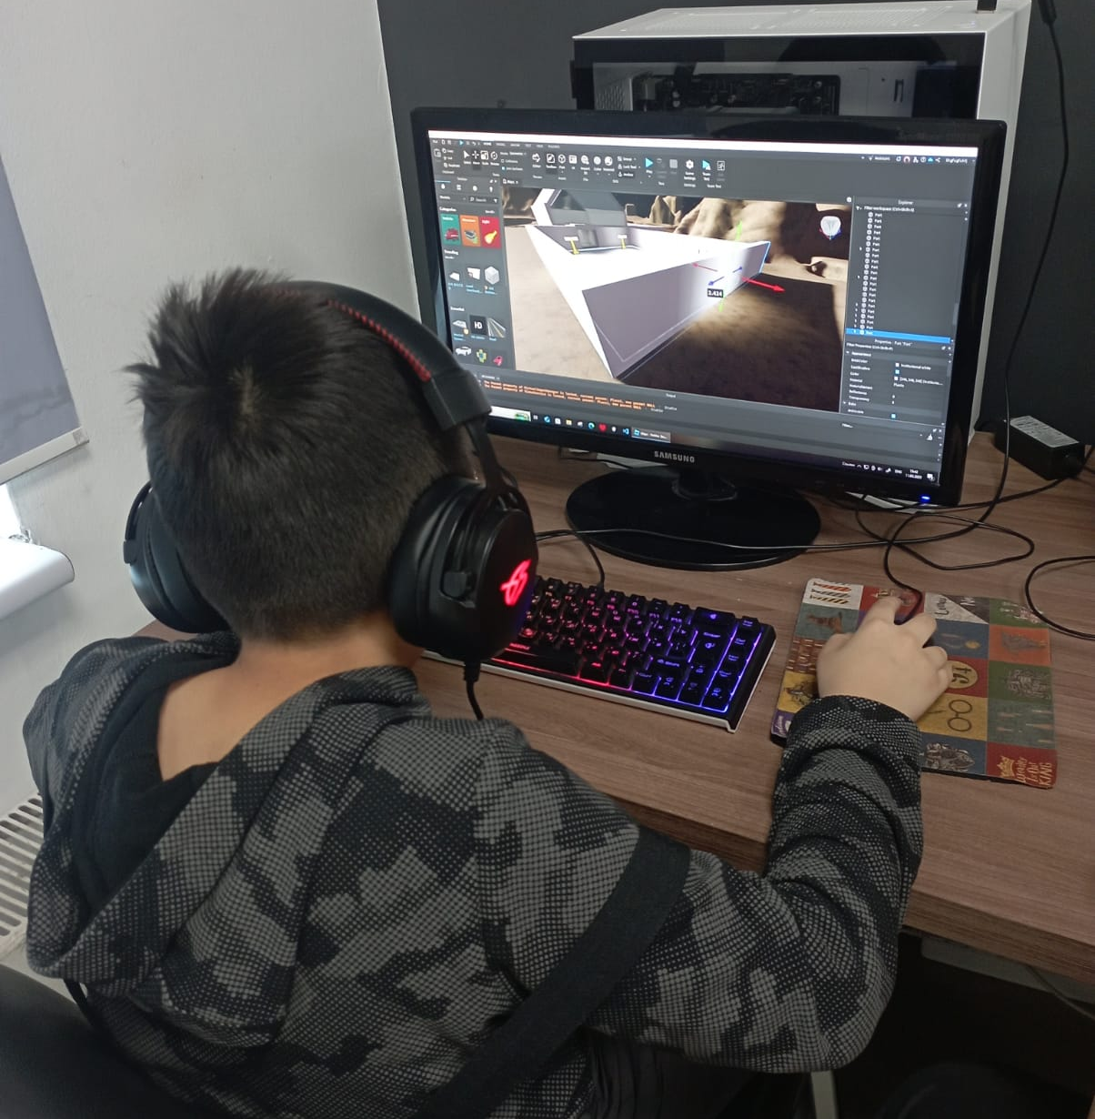
Разработка полным ходом!

Slide 8
Заключения
Проект создания игры "Марсианские хроники: Исследование Красной планеты" представляет собой уникальную возможность объединить науку, технологии и игровую индустрию для популяризации космоса среди детей и подростков. Через увлекательный игровой процесс, основанный на реальных научных данных и элементах научной фантастики, игра помогает детям не только узнать больше о Марсе и его исследовании, но и вдохновляет их на изучение космоса и научных дисциплин.

Slide 9
Спасибо за внимание

